Slide 1
Lab 3
KEYPAD & 7-Segment & Buzzer

Slide 2
微處理機 main function 常用結構
int main(){
// 初始化系統設定
while(true){
// 接收 input 的 data
// 處理 data 取得某種結果
// 將結果 output
}
}

Slide 3
範例：向左推入數字（Key & 7-segs）
int main(){
int x = 0, k = 0;
int i;
SYS_Init();
OpenSevenSegment();
OpenKeyPad();
while(true){
k = ScanKey();
x = (x << 4 + k) & 0x0000FFFF;
for(i = 0; i < 4; i++){
CloseSevenSegment();
ShowSevenSegment(i, (x >> i*4) & 0x0000000F);
CLK_SysTickDelay(1000);
}
}
}
初始化系統設定
接收 input 的 data
處理 data 取得某種結果
將結果 output

Slide 4
將特定功能 (顯示數字) 包裝成 function
int main(){
int x = 0, k = 0;
int i;
...
while(true){
...
for(i = 0; i < 4; i++){
CloseSevenSegment();
ShowSevenSegment(i, (n >> i*4) & 0x0000000F);
CLK_SysTickDelay(1000);
}
}
}
void show4DigitNumber(int n){
int i;
for(i = 0; i < 4; i++){
CloseSevenSegment();
ShowSevenSegment(i, (n >> i*4) & 0x0000000F);
CLK_SysTickDelay(1000);
}
}
int main(){
...
while(true){
...
show4DigitNumber(x);
}
}
Abstract to function
Make a function call

Slide 5
Lab3.1
Buzzer 根據Keypad輸入的數字做對應次數的鳴叫
這個數字的binary form會顯示在 LED 上
1
2
3
4
5
6
( 備註: 按一次按鍵後 ->放開 ->執行鳴叫動作和顯示. )

Slide 6
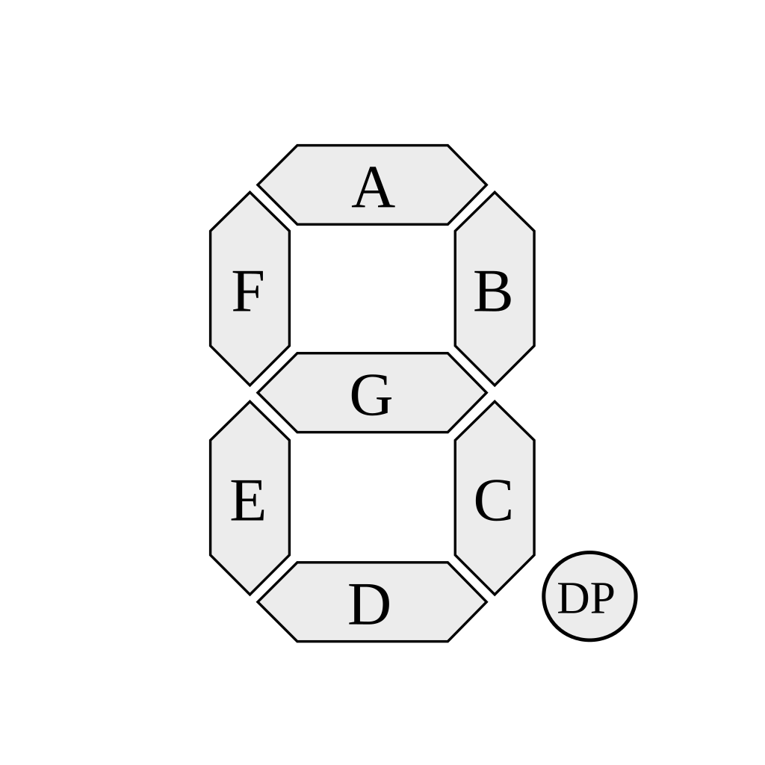


Lab3.2
請設計下列的 function：
在指定的七段顯示器上顯示指定的外觀。
int i – 七段顯示器的編號，0 表示最右邊、3 為最左邊。
unsigned char pattern – 設定顯示的字型。
例：顯示‘H’在 1 號顯示器上 (0b00101010 = 0x2A)。
void Segment_showPattern(int i, unsigned char pattern);
Segment_showPattern(1, 0x2A);

Slide 7



Lab3.2
製作“HOLA”循環雙向跑馬燈。
初始狀態下顯示字串“HOLA”。
按下 <- 後，字串以當前的狀態開始往左跑；-> 往右跑。
字元每秒移動一格。
按下 P 暫停在目前的狀態；R 回到“HOLA” 並停止移動。
七段顯示器不能有肉眼可見的閃爍。
<- | P | ->
 | R

Slide 8



Slide 9
提示
不寫 function 也能檢查通過，但寫出好的 function 未來你會感謝現在的自己！
實驗3.2
Segment_showPattern 請參考上課講義, 找出七段顯示器燈條與 GPIO 的對應關係。
畫 State Diagram 幫助規劃程式邏輯。
善用 function。

